Slide 1
Irrational Market
任何有价格的资产都应该可以被做空。
团队：Who Killed Jeffrey
Notes:
IRMarket 是 Monad 上一个免许可的二元期权市场。任何人都可以对任何有价格的资产交易看涨或看跌期权——A 股、Labubu 潮玩，什么都行。最关键的差异化是，你可以做空那些在别的地方根本没法空的资产，比如 A 股。团队由 d1xia 主导。

Slide 2
不能做空的市场，只会奖励不理性。
一个只能做多的市场，本质上是在惩罚理性
You have to be irrationally rational
做空是价格发现的核心——它让理性的人有机会做对的事
举个例子：H/A 股没有便捷的做空渠道，泡沫来了，看空的人只能看着，没法用行动表达判断
Notes:
IRMarket 背后的核心洞察是：没有做空机制的市场从根本上就是有问题的。拿 A 股来说，没有便捷的做空方式，所以泡沫一旦形成，那些看到高估的理性投资者根本没法从自己的判断中获利。一个只允许做多的市场，本质上是在惩罚理性行为、奖励跟风追涨的不理性。做空才是让价格发现真正有效的机制——它给理性的人一个做对事的途径。IRMarket 就是要解决这个问题，让任何资产都能被免许可地做空。

Slide 3
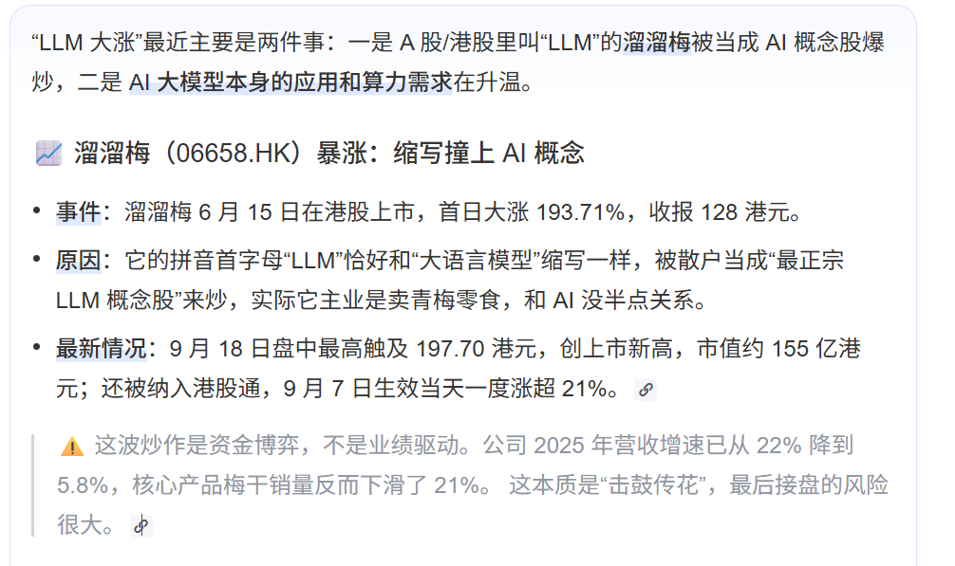
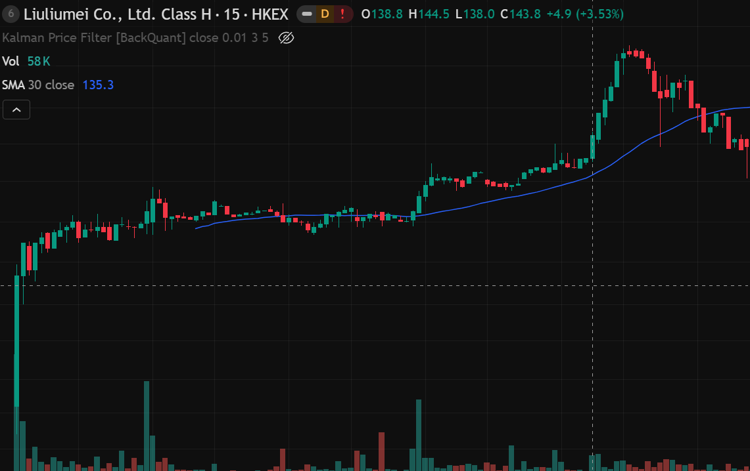
不能做空的市场，只会奖励不理性。
Notes:
IRMarket 背后的核心洞察是：没有做空机制的市场从根本上就是有问题的。拿 A 股来说，没有便捷的做空方式，所以泡沫一旦形成，那些看到高估的理性投资者根本没法从自己的判断中获利。一个只允许做多的市场，本质上是在惩罚理性行为、奖励跟风追涨的不理性。做空才是让价格发现真正有效的机制——它给理性的人一个做对事的途径。IRMarket 就是要解决这个问题，让任何资产都能被免许可地做空。

Slide 4
Irrational Market - Monad 上的免许可低门槛期权市场。
任何资产都能开市场 ——A 股、Labubu，只要有价格，任何人都能发
看涨/看跌 ——投入 USD 立刻拿到仓位，最大亏损就是本金，不会爆仓、不会追缴
可以做空任何东西 ——包括 A 股这种在别处根本没法空的。
低门槛 - 默认 3 分钟到期,期限灵活。
结算价全部在链上完成，不需要链下预言机，也不需要信任任何节点。
Notes:
IRMarket 是搭建在 Monad 上的免许可二元期权市场。四个核心特性：第一，任何资产都能上市——A 股、Labubu 潮玩，只要有价格，任何人都能创建市场。第二，用户选择看涨或看跌，投入 HKD 立刻获得仓位，最大亏损封顶在本金，所以不会爆仓、不会被追缴保证金。第三，这意味着你可以做空任何东西，包括 A 股这种在别的地方根本没法做空的资产。第四，默认 3 分钟到期，但随时可以反向平仓退出。结算价完全在链上执行，不需要链下预言机，也不需要信任任何验证节点。

Slide 5

Demo
已上线 Monad，任何有价格的资产都能交易期权
irmarket-g6pflvq3o-h-fbf5.vercel.app
Notes:
现在给大家演示一下已经跑在 Monad 上的 IRMarket。你会看到选一个有价格的资产（比如某只 A 股）、点看跌做空、几秒钟内完成交易有多简单。线上地址是 irmarket-g6pflvq3o-h-fbf5.vercel.app，大家可以自己上去试试。

Slide 6
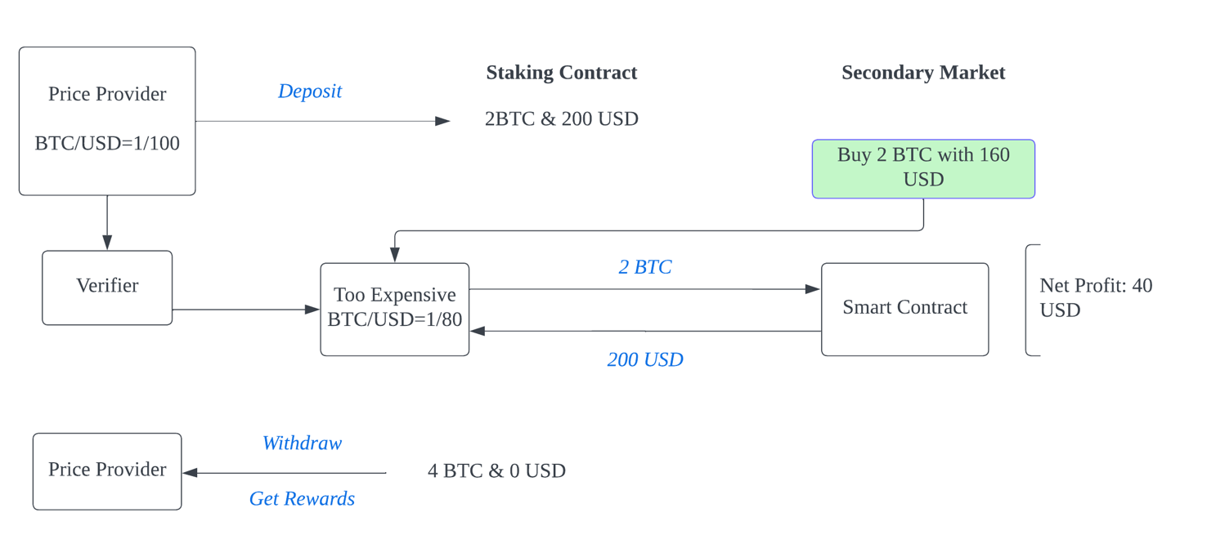
Misprice Flow

